Slide 1
Почему мы так говорим?

Slide 5
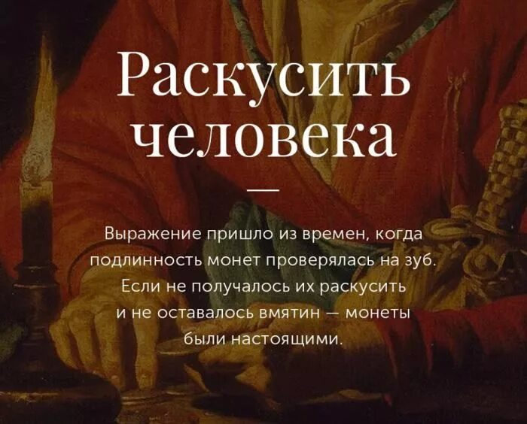

Slide 6
